Slide 1
Dogsteska
Tým Kočkopes
Zpracoval: Andy Wendler

Slide 2
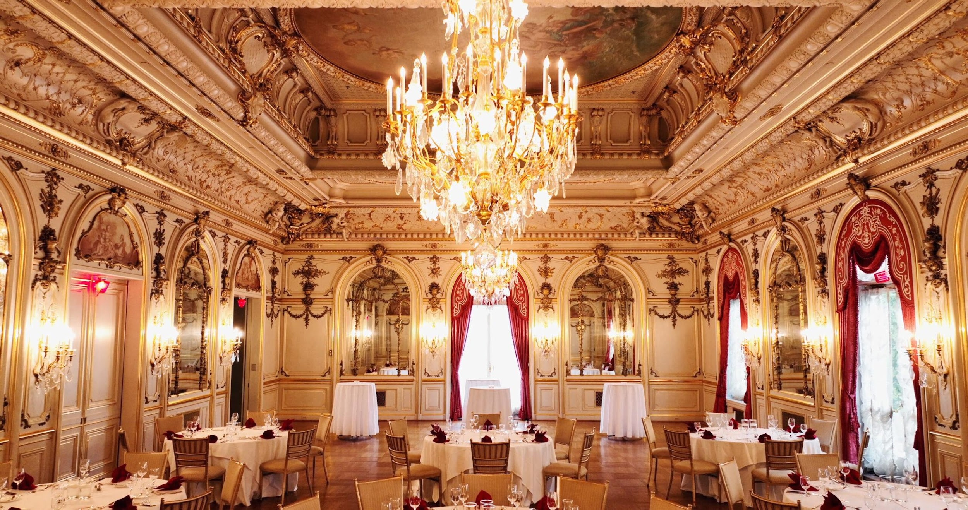
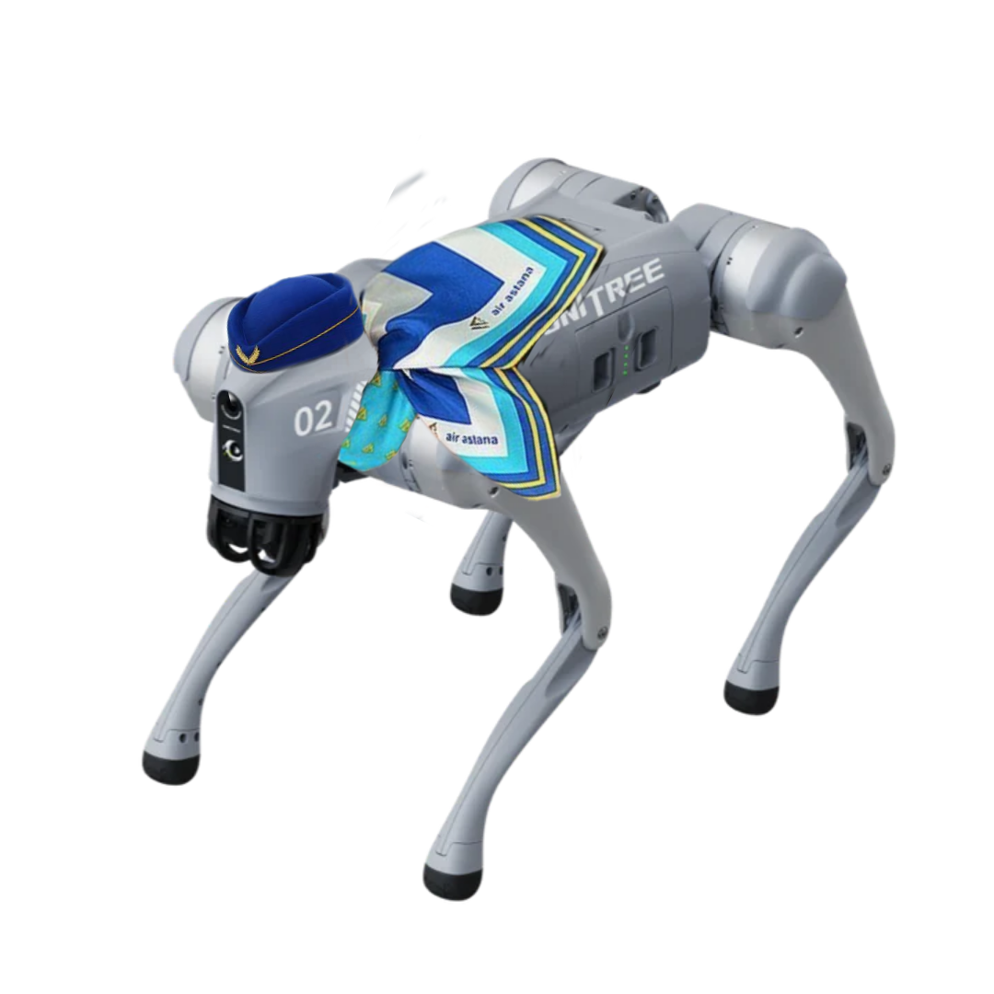
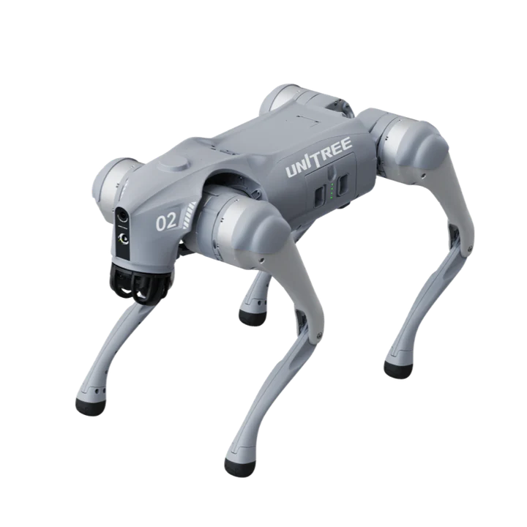
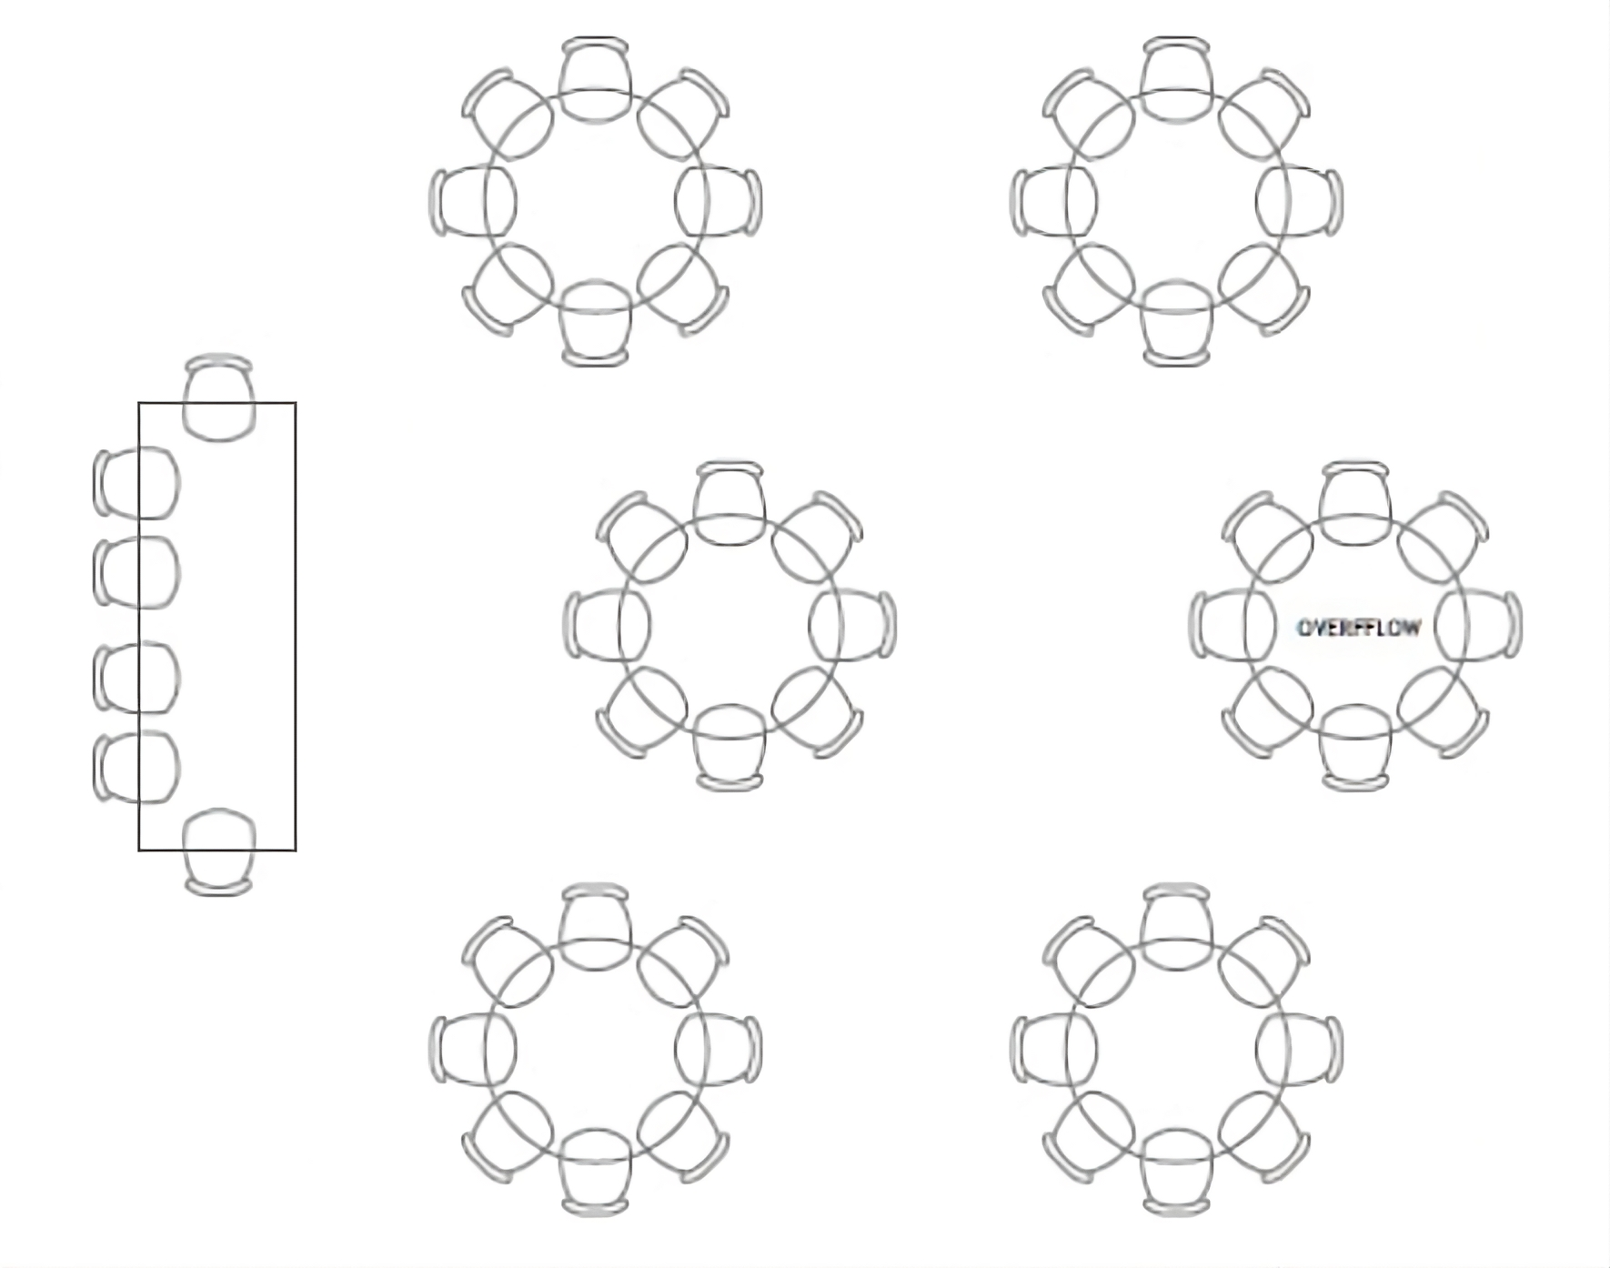
Co děláme?
Platforma Unitree Go2
Hosteska
Restaurace, letada, sály…

Slide 3



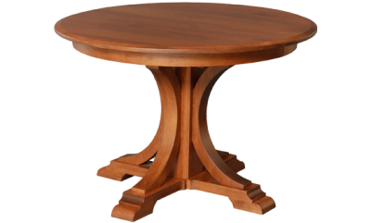
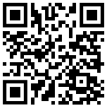
Jak to má fungovat
Pes načte QR kód
Pomocí mapy najde místo
Konec cesty označí gestem
Vrátí se na “station”

Slide 4
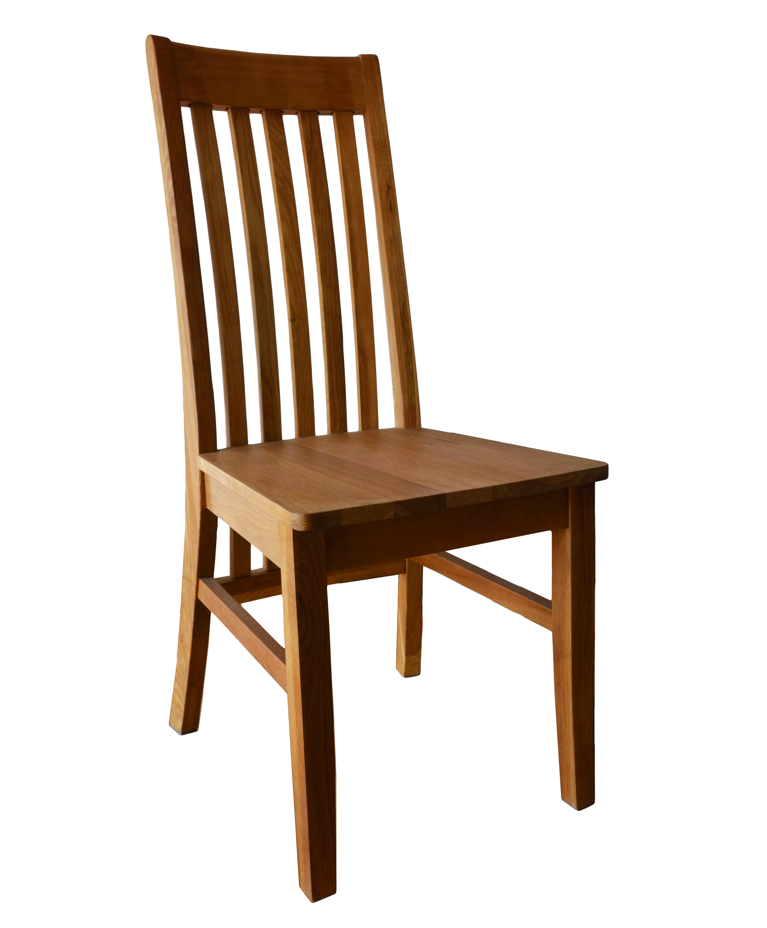
Detekce překážek
Stejný průběh, ale:
Někdo nechá v cestě židli!
Dogsteska jí detekuje lidarem
Vyhne se a pokračuje

Slide 5
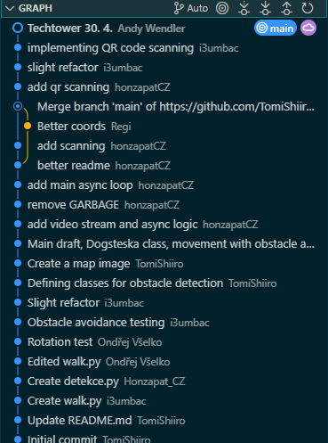
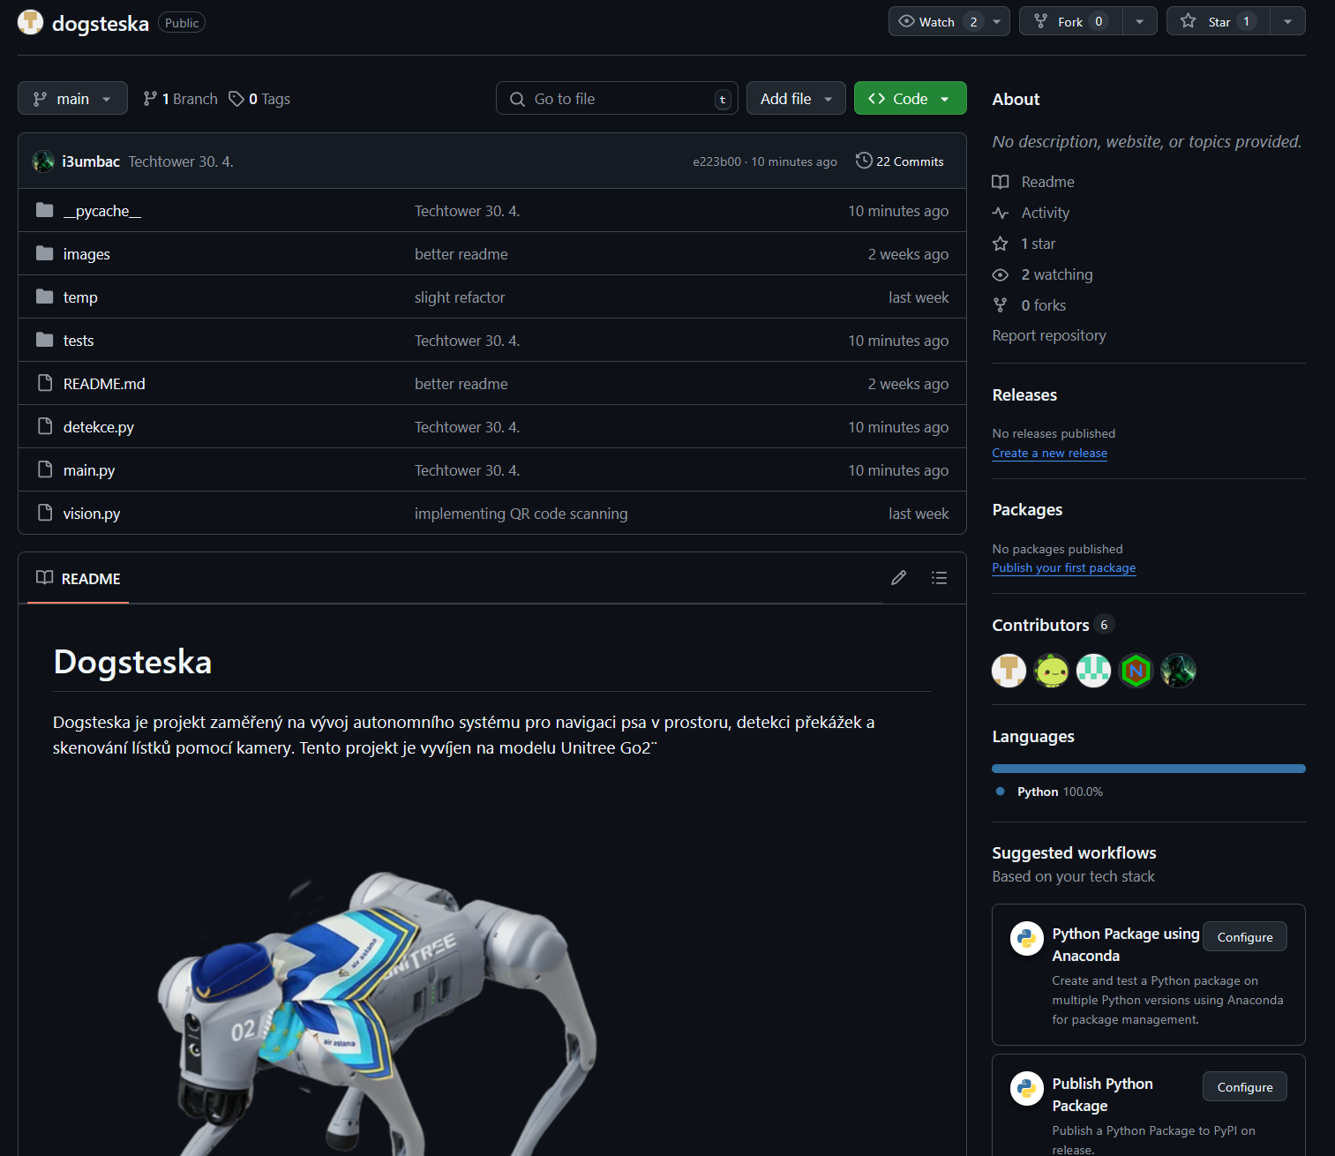
GitHub
https://github.com/TomiShiiro/dogsteska

Slide 6

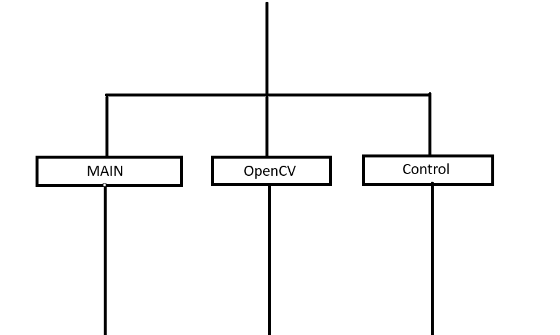
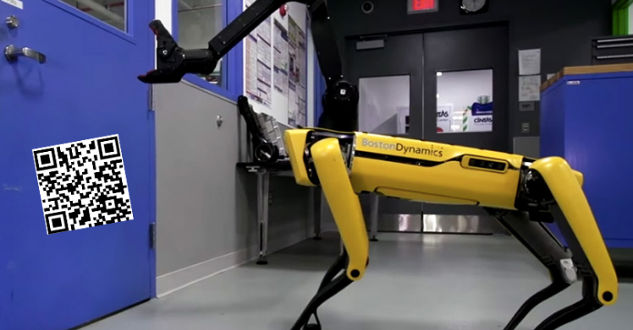
Technické řešení
Python –
Unitree_sdk2py
Asyncio
Cv2
Knihovna pro avoidance
Multithreading
Skenování QR kódů

Slide 7
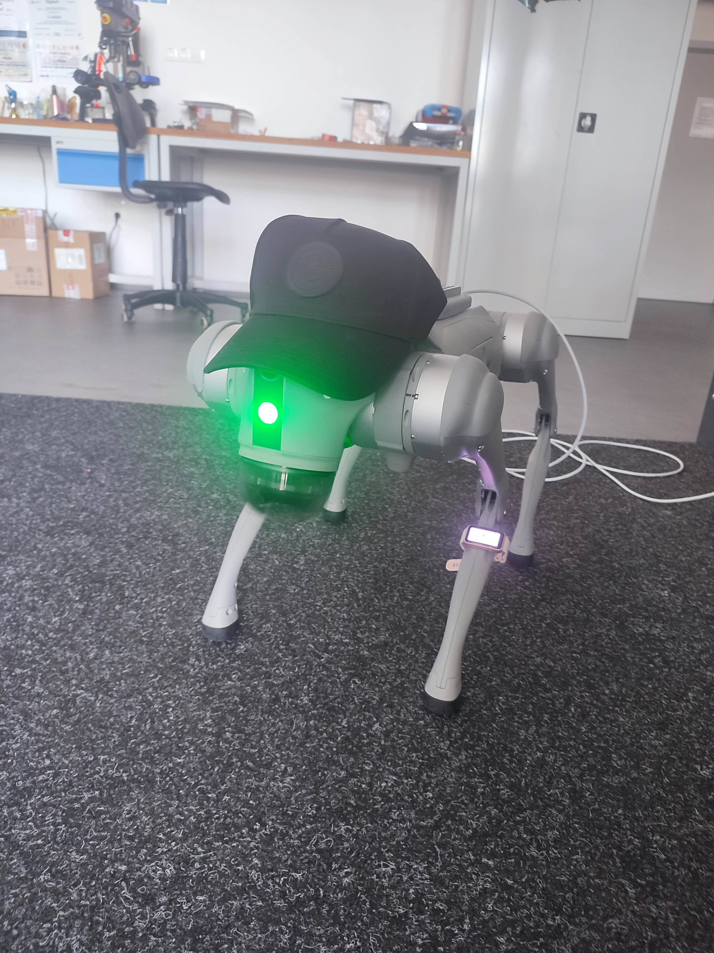
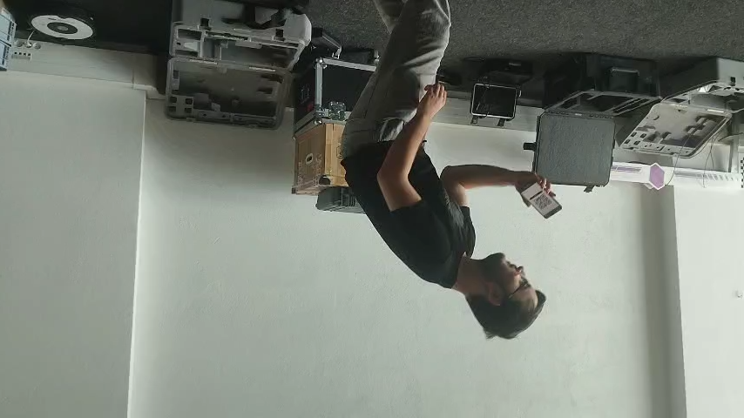
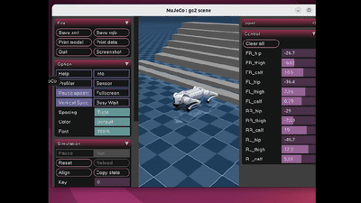
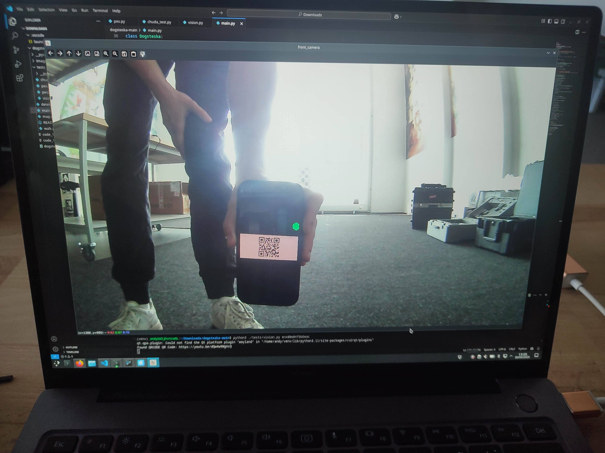
Co funguje
Simulace
SDK
Skenování lístků
Pohyb

Slide 8
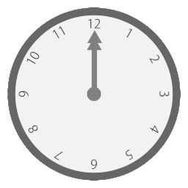
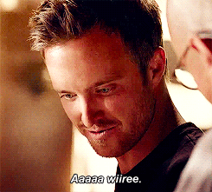


Co nefunguje
Nepřesný pohyb
Bezdrátové připojení
Obcházení překážek
(knihovna prostě nefunguje)

Slide 9
Děkujeme za pozornost!
Dotazy?

